Slide 1

Nutri-Score
M2 SEP
Prévoir la qualité nutrionelle de n'importe quel produit

Slide 2
Table des matières
01
02
03
04
Présentation de l'équipe
Les objectifs pour aujourd'hui
Contexte
L’application
05
Roadmap
06
Objectifs pour la prochaine fois

Slide 3






L'équipe
Elif
Alexandre
Léo
Product Owner
Scrum Master
Front/User Interface
Jaurès
Carlos
Manon
Data Engineer
Data Scientist
Data Gouvernance

Slide 4
Nos objectifs pour ajourd’hui
Mise en place d’un bouton à cocher afin de choisir le profil de l’utilisateur (consommateur ou producteur)
Masquer les variables non-concernées en fonction du profil choisi
Faire un nouveau modèle de sélection (random forest) afin de comparer sa précision aux autres faits précédemment
Appliquer le modèle de prédiction adapté par rapport au profil choisi
Ajout d’un graphe sur le dashboard qui représente la probabilité d’appartenance à chaque score + TOP 3 des variables explicatives.
Elaboration d’une page d’accueil permettant l’explication du produit
Ajout de sécurités et de manipulations pratiques : ne pas accepter la validation quand toutes les informations n’ont pas été saisies ; adapter le formulaire à la taille de l’ordinateur; format des chiffres.

Slide 5
Présentation de notre application
Besoin : Manger de manière plus équilibrée et de manière informés.
Clients ciblés : Les consommateurs soucieux de leur santé.
Objectifs: Obtenir des informations sur la qualité nutritionnelle claires et précises à l'aide du Nutri-Score.

Slide 6

Les données
Source : Open Food Facts (data gouv)
33 variables et 52 260 aliments
Variable à prédire : Nutri-Score

Slide 7

Variables
Kilocalories
Matières grasses
Graisses saturées
Graisses transformées
Cholestérol
Glucides
Sucre
Fibres
Protéines
Sel
Sodium
Vitamine A
Vitamine C
Calcium
Fer
Nutri-Score | Notre variable cible qui est décrite par des lettres allant de A à E exprimant la qualité nutritionnelle du produit.

Slide 8



Modèle | Erreur de classification (en %)
Initial (global) | 26,1
Optimal au sens de l’AIC | 28
Optimal au sens du BIC | 28
Optimal Lasso | 27,5
Optimal Ridge | 43,6
On compare tous les modèles pour choisir le meilleure termes d’erreur de classification.
5 modèles à comparer.
Le modèle initial est le meilleur.
Conservation de toutes les variables.
Cela signifie que si on utilise ce modèle pour faire ces prédictions, nous avons une marge d’erreur de 26% concernant les résultats.

Slide 9











Producteur | Variables sélectionnées |  | Consommateur
✓ | Energie (Kilocalories) |  | ✓
✓ | Matières grasses |  | ✓
✓ | Graisses saturées |  | ✓
✓ | Graisses transformées
✓ | Cholestérol
✓ | Glucides |  | ✓
✓ | Sucres |  | ✓
✓ | Fibres
 | Protéines |  | ✓
 | Sel |  | ✓
✓ | Sodium
✓ | Vitamines A
✓ | Vitamines C
✓ | Calcium
✓ | Fer
Nutri-Score | Nutri-Score | Notre variable cible qui est décrite par des lettres allant de A à E exprimant la qualité nutritionnelle du produit.

Slide 10



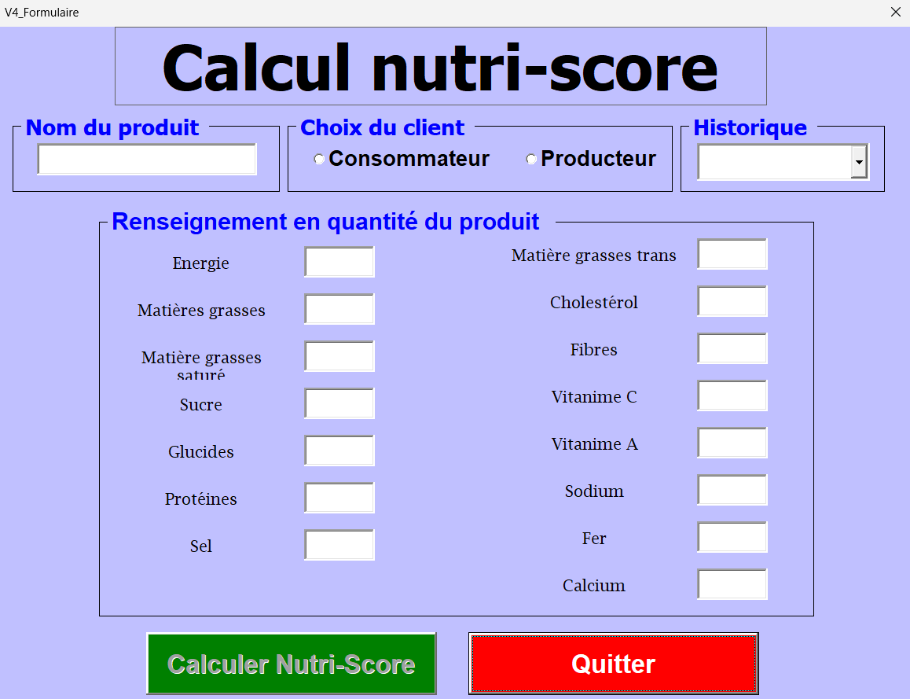
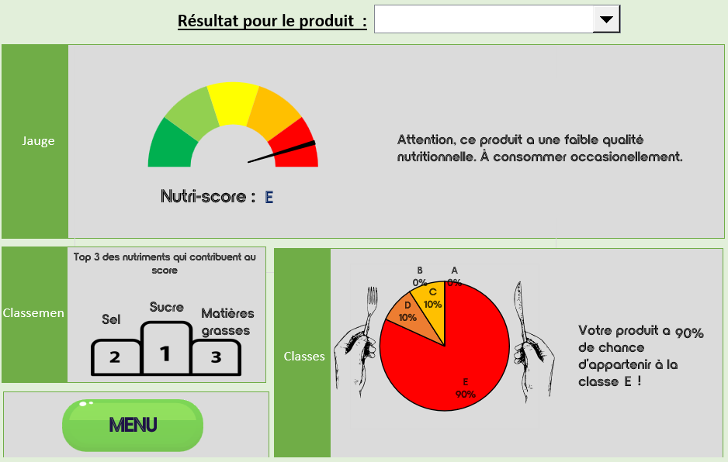
L’application
Stock des réponses
Algorithmes
Statistiques &
Machine Learning

Slide 11

Interface d’accueil

Slide 12
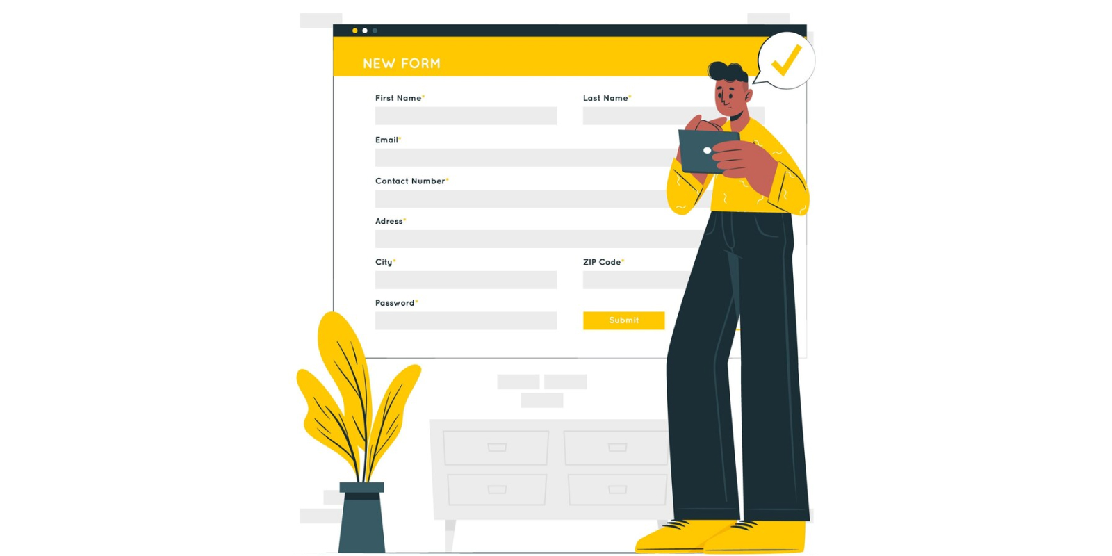






INTERNET
Miscrosfost scripting Runtime
Application légère pour l’usage et le partage
MODELE
Réduire les risques d’altération du programme
Connexion internet est indispensable

Slide 13

Place aux démos !

Slide 14
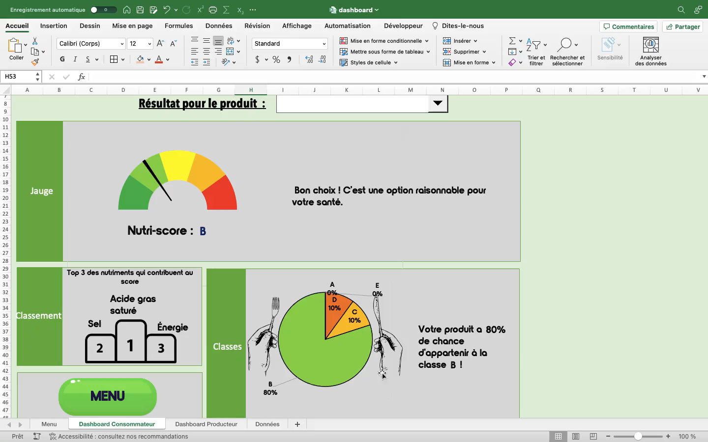

Slide 15
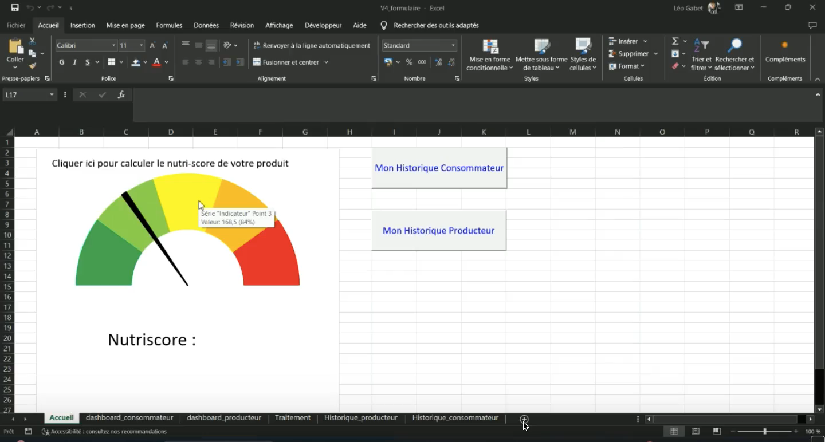
https://www.loom.com/share/d3b6cd0b3f1844889666b7ab3e40af07?sid=023f87e5-6f78-4bce-b8fc-095087f87f15

Slide 16
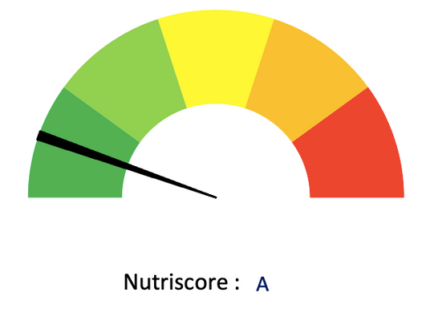


Prototype du dashboard final
RÉSULTAT POUR VOTRE PRODUIT
Top 3 des nutriments qui affectent le plus le score
Sucre
Sel
Matières grasses
CLASSEMENT
Bravo ! Ce produit est excellent pour votre santé.
NUTRI-SCORE
Le taux de sucre dans votre produit équivaut à 0 carré de sucre.
SUCRE
D
1%
C
6%
B
12%
80% de chance que votre produit soit bien nutrie-score A !
CLASSES
Le taux de sel équivaut à 1/2 cuillère à café de sel.
SEL
A
80%

Slide 17

Feedbacks

Slide 18
 | 20/10 | 27/10 | 09/11 | 23/11 | 07/12
Interface | Création d’un premier formulaire avec 3 questions Premier essai d’établir un lien entre VBA et Python grâce à un API | Création du lien entre VBA et Python : lorsqu’on valide les informations, elles sont envoyées au fichier Python qui renvoie la moyenne de ces informations. Création d’un premier prototype de Dashboard (jauge de mesure) Ajout des variables sélectionnées dans le formulaire | Envoi des informations entrées dans le formulaire à Python, qui applique ensuite le modèle et on revoit la réponse dashboard Adaptation de la jauge sur le Dashboard qui s’adapte en fonction de la réponse reçue | Mise en place d’un bouton à cocher afin de choisir le profil de l’utilisateur (consommateur ou producteur) Masquer les variables non-concernées en fonction du profil choisi Ajout d’un camembert sur le dashboard qui représente la probabilité d’appartenance à chacun des groupes. Top 3 des variables explicatives les plus contribuantes pour chaque profil. Elaboration d’une page d’accueil permettant l’explication du produit Ajout de sécurités et de manipulations pratiques : ne pas accepter la validation quand toutes les informations n’ont pas été saisies ; adapter le formulaire à la taille de l’ordinateur; format des chiffres inscrits. | Ajout de nouveaux boutons : « Menu » qui permet le retour à la page d’accueil; « Formulaire » qui permet d’ouvrir le formulaire; « Historique » qui affiche l’historique. Associer la liste déroulante de l’historique du formulaire à l’historique dans le fichier Excel. Ajout d’informations complémentaires sur le dashboard comme la quantité équivalente en sucre par exemple;. Ajouter l’erreur du modèle dans la page d’accueil afin d’avertir l’utilisateur Embellissement esthétique du formulaire : Police d’écriture, couleurs, etc.
Data | Suppression des variables inutilisables/inutiles dans notre analyse Suppression des produits pour lesquels on observe une donnée manquante | Comparaison des résultats des algorithmes de sélections de variables (AIC, BIC) puis conserver selon qui présente une erreur de classification la plus faible | Construction des modèles pénalisés pour la partie du producteur Comparaison entre tous les modèles réalisés (initial, AIC, BIC, Ridge, Lasso) pour choisir celui qui minimise l’erreur de classification (optimal) | Construction d’un nouveau modèle pour la partie producteur : Random Forest Comparaison de sa précision par rapport à tous les autres modèles réalisés pour producteur (initial, AIC, BIC) Construction de tous les modèles pour la partie consommateur : initial, AIC, BIC, Random Forest Comparaison de sa précision par rapport à tous les autres modèles réalisés pour consommateur (initial, AIC, BIC) | Optimisation du code
Algorithme | Application de la régression logistique ordinale sur le modèle global | Application d’une première régression logistique ordinale sur le modèle optimal | Application de la régression logistique ordinale optimale pour la partie du producteur | Application de la régression logistique ordinale optimale pour la partie du producteur Application de la régression logistique ordinale optimale pour la partie du consommateur

Slide 19
Objectifs pour la prochaine fois
Ajout de nouveaux boutons : « Menu » qui permet le retour à la page d’accueil; « Formulaire » qui permet d’ouvrir le formulaire; « Historique » qui affiche l’historique.
Associer la liste déroulante de l’historique du formulaire à l’historique dans le fichier Excel.
Ajout d’informations complémentaires sur le dashboard comme la quantité équivalente en sucre par exemple
Ajouter l’erreur du modèle dans la page d’accueil afin d’avertir l’utilisateur
Embellissement esthétique du formulaire : Police d’écriture, couleurs, etc

Slide 20
Merci pour votre attention !

